Slide 1


Slide 2
Willkommen zum Erste Aktiventreffen
Der ig Metall Trier

Slide 3
Kennenlernrunde

Slide 4

Wer Bin ich?
Kurzes Kennenlernen
Name
Ein Fun-Fakt über mich
Was verbinde ich mit der IG Metall

Slide 5

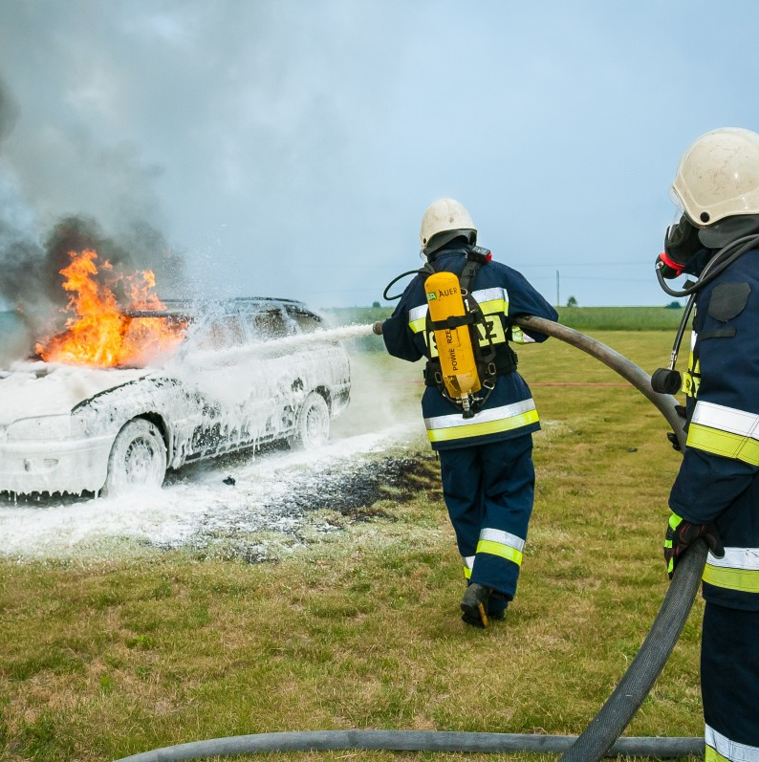
Gemeinsamkeiten
Wie verbringt ihr eure Freizeit?
Sport
Verein
Feuerwehr
Ehrenamt
Gaming

Slide 6
Solidarität

Slide 7

Solidarität
Wo habt ihr schon mal Solidarität erlebt?

Slide 8
Jahresplanung

Slide 9
Ablaufplan
Aktiventreffen
15.04.26
Erste Ansprache- Woche KW 24
Zweite Ansprache- Woche KW 45
Aktion 01.05
Tag der Arbeit
Vorbereitung Ansprachewoche
Feedback Runde
Vorbereitung Ansprachewoche

Slide 10


Slide 11
AnspracheWochen Kw 24 & 45
Mitgliederwerbung und Präsenz in Betrieben
Mitglieder werben Mitglieder – in anderen Betrieben
Unterstützung von Hauptamtlichen bei der Ansprache
Präsenz in den Betrieben zeigen
Mitglieder und Nichtmitglieder aufklären über Werte der IG Metall und Vorteile der Mitgliedschaft
Anlassbezogen: Umfrage zu Forderungen - Vorbereitung der M&E-Tarifrunde
Zusammenarbeit von Aktiven, BR, VK, OV und Hauptamtlichen

Slide 12
Ideenwerkstatt 01. Mai

Slide 13

ideenwerkstatt
Welche Ideen habt ihr zum 01. Mai?
Bildet kleine Gruppen von 4-6 Personen
Entwickelt ein Konzept für den 01. Mai
Was kommt bei den Leuten gut an?
Worauf habt ihr Lust?
Was ist Umsetzbar?
30 Minuten Zeit

Slide 14
Ausblick für die Zukunft

Slide 15
Beauftragte der IG Metall werden
Was ist ein Beauftragte der IG Metall und wie werde ich einer?
IG Metallmitglieder erhalten eine Freistellung und bekommen den Lohnausfall von der IG Metall bezahlt
Sie unterstützen Hauptamtliche bei der Ansprache und Mitglieder gewinnung
Sie planen Aktionen in ihren Betrieben
Sie werden von der IG Metall qualifiziert und weitergebildet
Du hast Lust? Sei dabei und bewege etwas in deiner Region!

Slide 16
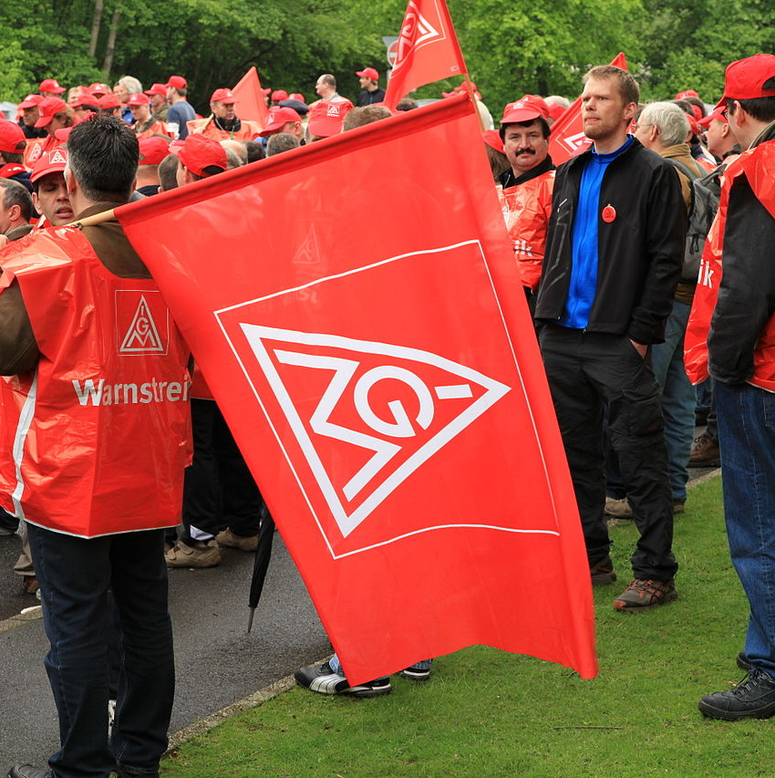
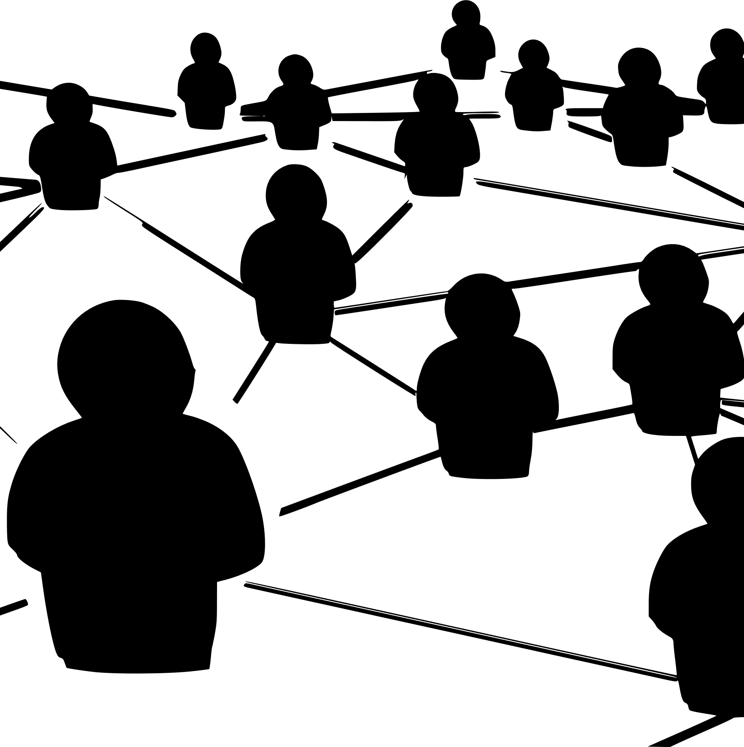
Ausblick
Nächstes Treffen und Netzwerken
Lasst uns einen gemeinsamen Termin für das nächste Treffen finden
Wollen wir eine WhatsApp / Signal oder andere Messenger Gruppe gründen?
Habt ihr noch Fragen, die euch auf dem Herzen liegen?
"Dieses Foto" von Unbekannter Autor ist lizenziert gemäß CC BY-NC

Slide 17
Abschlussrunde und Feedback

Slide 18

Abschluss
Was holt ihr mit? Was lasst ihr hier?

Slide 19
Vielen danke für eure Aufmerksamkeit

